Slide 1



2017.03.30
김준혁
이주형
최동철
원근희
김동범

Slide 2

1. 구성원 소개
2. 개요
2-1. 개발 목적
CONTENTS
2-2. 개발환경
2-3. 일정
2-4. 레이아웃
3. 시연
4. 주요 로직 설명

Slide 3


1
구성원 소개

Slide 4
1
구성원 소개
김준혁
- 웹페이지 전체 레이아웃 및 CSS 구현
이주형
- 가로세로 낱말 퍼즐, 화면전환 구현
최동철
- Web socket 채팅, PentA Board 구현
원근희
- 일정관리 구현
김동범
- 능력단위평가 구현

Slide 5
2-1.
개발 목적
일정관리 & 학습 효과 증진을 위한 홈페이지 제작
Project 일정관리
숙제 및 공지사항
강의 내용 복습( 가로세로 낱말 퍼즐, 능력단위평가)
실시간 팀원 간 의견교환 (채팅)

Slide 6
2-2.
개발환경
개발환경
윈도우 7
Database
Local Storage
IDE
Eclipse Neon
Language
Java Jquery Javascript, html5, CSS3
Browser
Chrome

Slide 7
2-3.
일정
6 | 7 | 8 | 9 | 10 | 11 | 12 | 13 | 14 | 15 | 16 | 17 | 18 | 19 | 20 | 21 | 22 | 23 | 24 | 25 | 26 | 27 | 28 | 29
기획
 |  |  |  | 디자인
 |  |  |  |  |  |  | 구현
 |  |  |  |  |  |  |  |  |  |  |  |  |  |  |  |  |  |  |  | 테스트

Slide 8
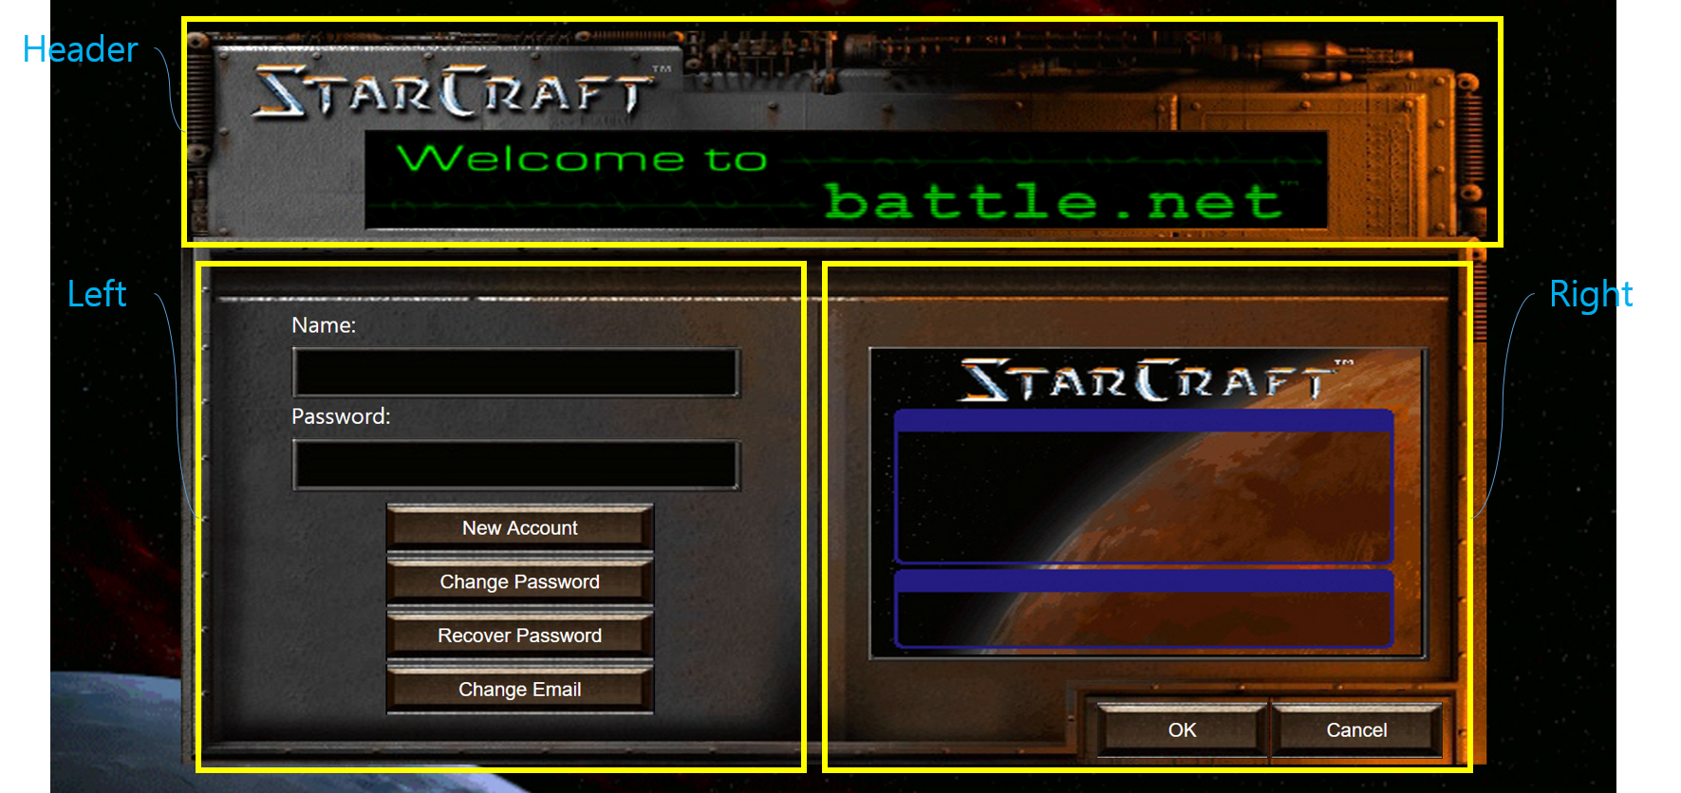
2-4.
레이아웃

Slide 9
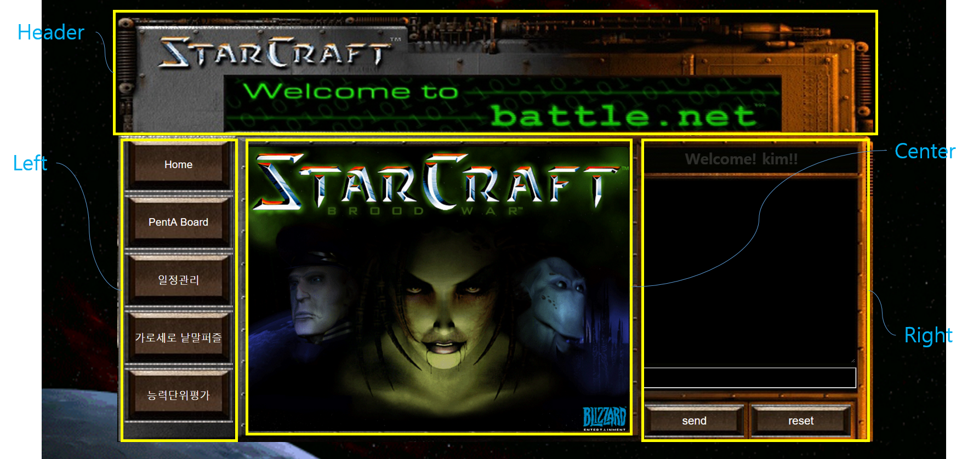
2-4.
레이아웃

Slide 10

3
시연

Slide 11
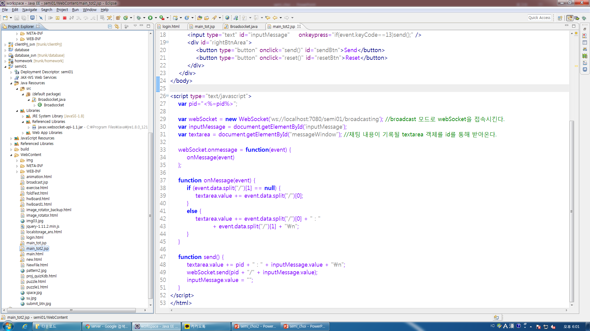


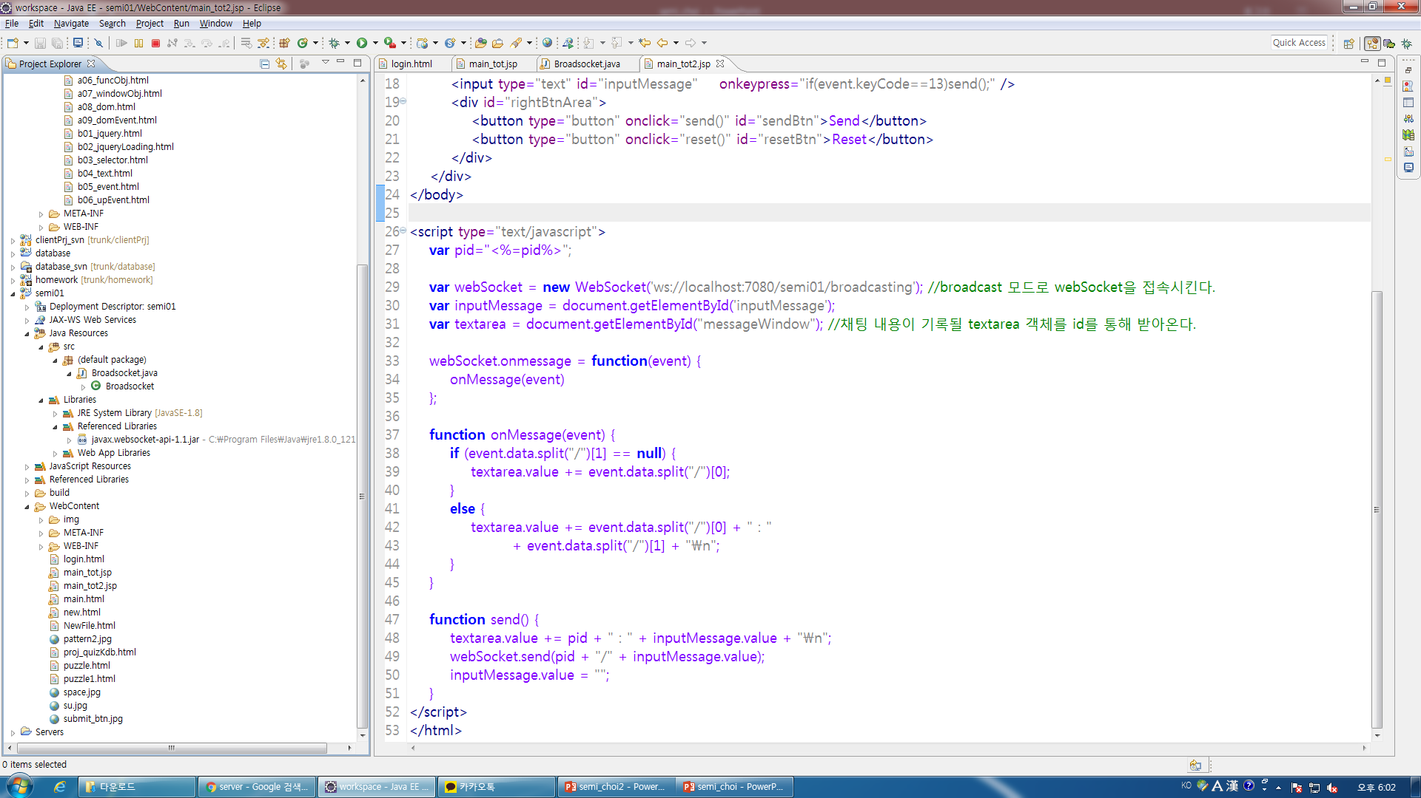
4
주요 로직 설명 - Chatting
WebSocket

Slide 12
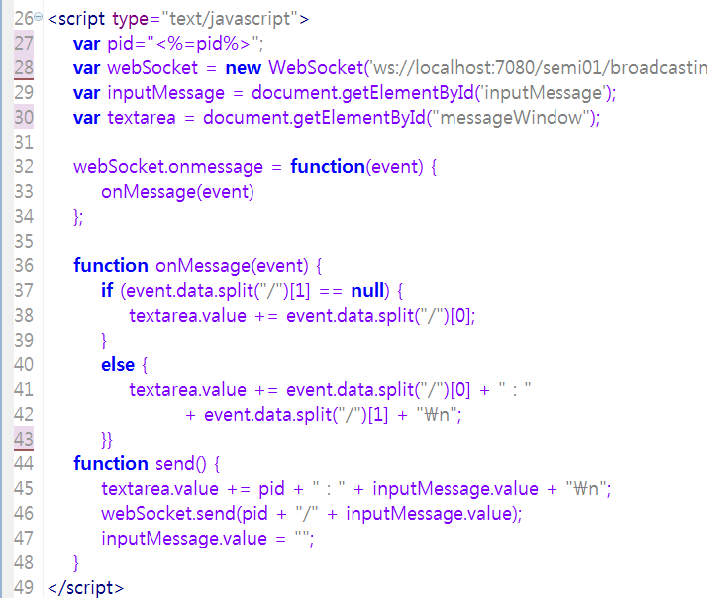
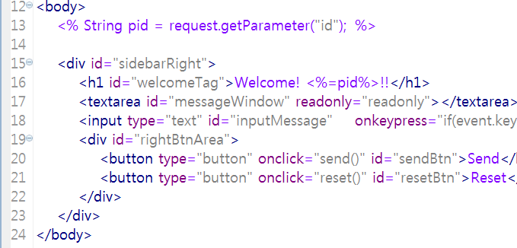
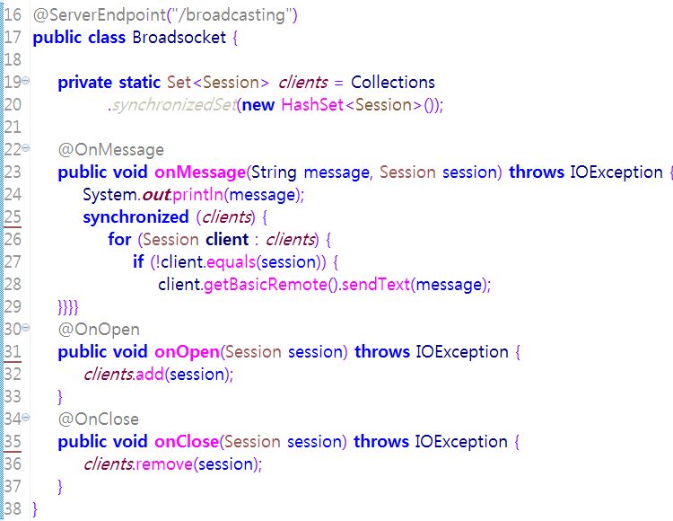
4
주요 로직 설명 - Chatting
Source

Slide 13

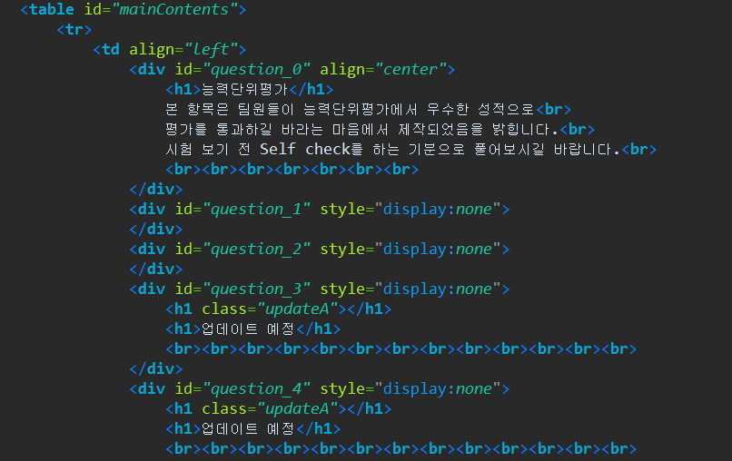
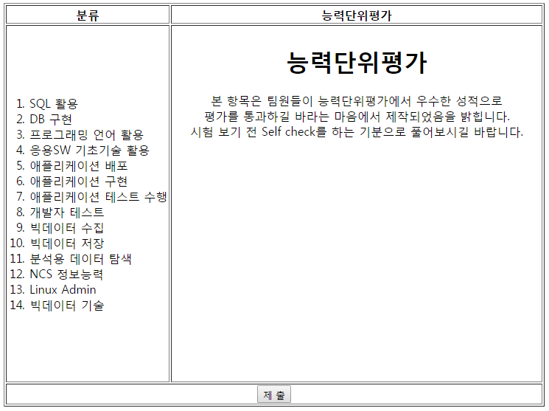
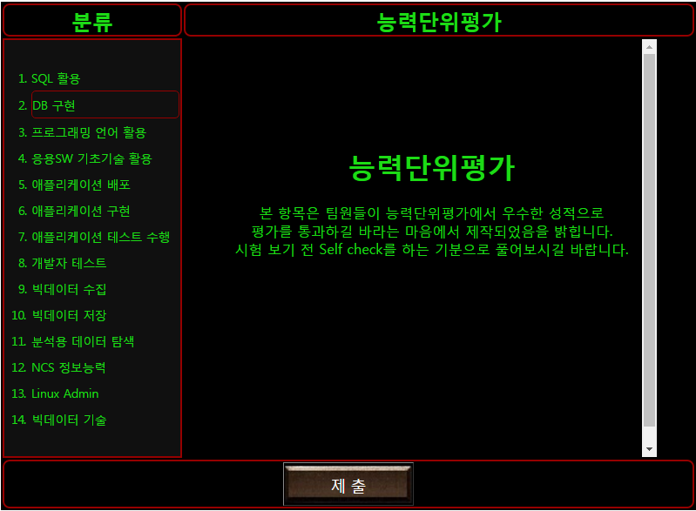
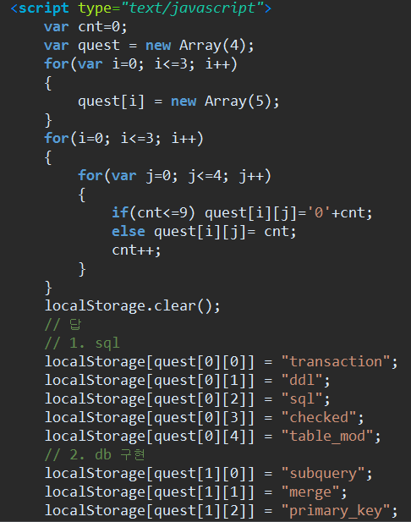
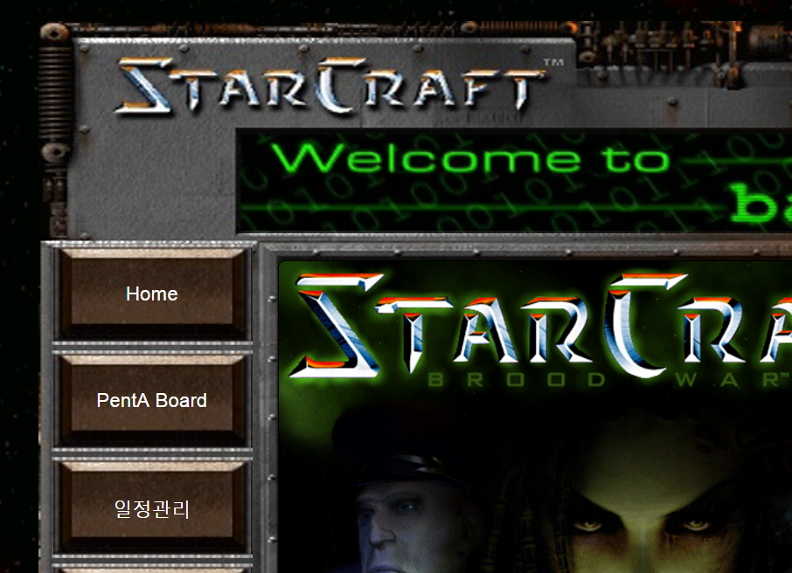
4
주요 로직 설명 - 능력단위평가
HTML & CSS
HTML의 table을 이용해 전체 틀 제작
CSS를 이용하여 색, 사이즈, 이미지 설정
<div> 를 이용하여 화면 전환 구현
Javascript – local Storage
문제 및 정답 저장 page 작성
2차원 배열 사용
“Home” page에서 자동으로 실행

Slide 14
4
주요 로직 설명 - 능력단위평가
Javascript - Function
제출 버튼 클릭
결과계산함수
문제 클릭!
문제출력함수
화면 전환
If
confirm
정답확인함수
현재 page
Display = “none”
제목 창 제목 출력
정답확인함수
Switch
문제
Score>3
For 1~5 +1
If (checked) 확인
정답과 비교
Score++
현재 page 지우기
innerHTML 문제입력
문제출력함수
Default 값 입력
결과계산함수
GOOD !
BAD !
결과 출력
문제 page
Display = “inline”
종 료
결과 출력
종 료
종 료
종 료
종 료
14

Slide 15

Thank you.

